Slide 1
CHỦ ĐỀ 3
ĐẠO ĐỨC, PHÁP LUẬT VÀ VĂN HÓA TRONG MÔI TRƯỜNG SỐ
BÀI 4. ĐẠO ĐỨC VÀ VĂN HÓA
TRONG SỬ DỤNG CÔNG NGHỆ KĨ THUẬT SỐ

Slide 2
SỬ DỤNG THIẾT BỊ CÔNG NGHỆ KĨ THUẬT SỐ

Slide 3
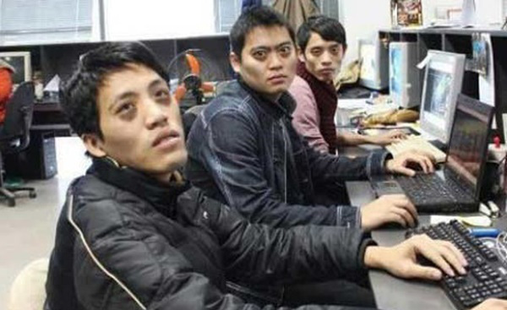
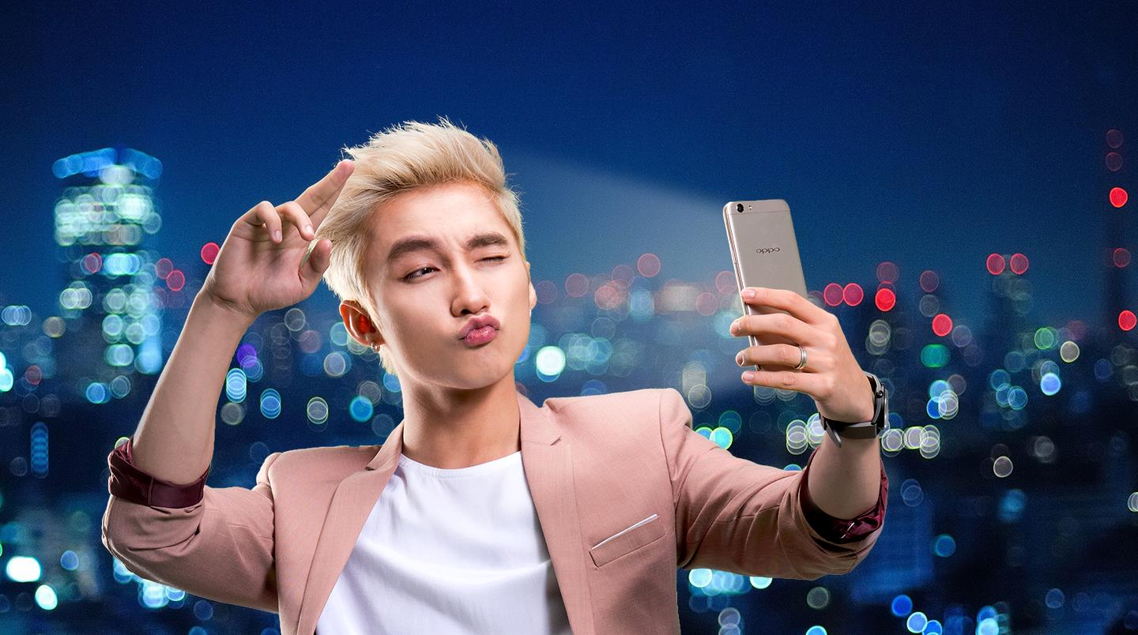
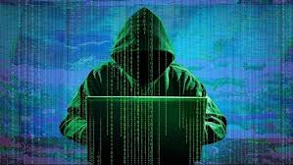
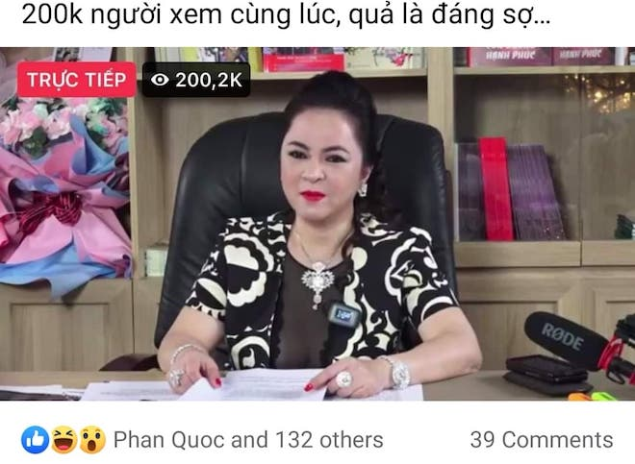
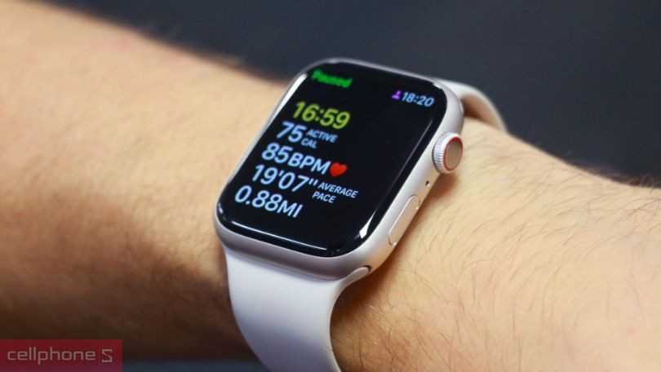
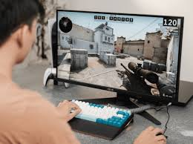

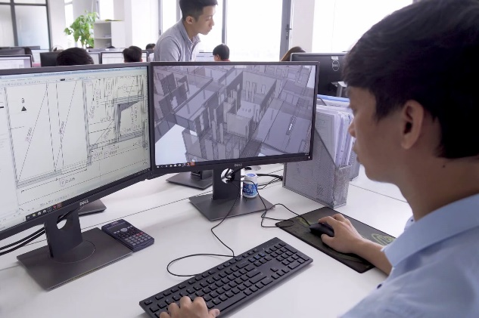



Slide 4
Thảo luận: Nhóm tổ
Thời gian thảo luận: 3 phút.
Nội dung: những việc nên và không nên làm khi sử dụng các thiết bị công nghệ kĩ thuật số
Pháp luật quy định những hành vi nào là vi phạm pháp luật, những hành vi nào bị cấm. Những hành vi khác không phù hợp với truyền thống tốt đẹp, lợi ích chung của cộng đồng hay xã hội được gọi là hành vi thiếu văn hóa, vi phạm đạo đức
Pháp luật quy định những hành vi nào là vi phạm pháp luật, những hành vi nào bị cấm. Những hành vi khác không phù hợp với truyền thống tốt đẹp, lợi ích chung của cộng đồng hay xã hội được gọi là hành vi thiếu văn hóa, vi phạm đạo đức.

Slide 5
BIỂU HIỆN VI PHẠM KHI SỬ DỤNG CÔNG NGHỆ
KĨ THUẬT SỐ

Slide 6

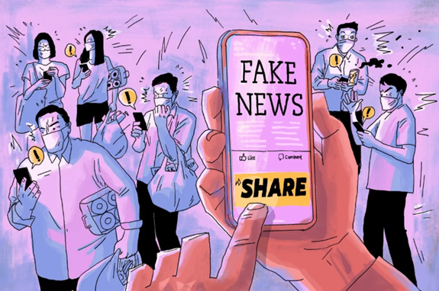
Hoạt động 1
Biểu hiện nào là vi phạm?
Từ hiểu biết của em, hãy thảo luận với các bạn về một vài biểu hiện vi phạm đạo đức và pháp luật hay biểu hiện thiếu văn hoá khi sử dụng công nghệ kĩ thuật số.

Slide 7
Một số biểu hiện vi phạm đạo đức, pháp luật hay thiếu văn hoá khi sử dụng công nghệ kĩ thuật số như:
• Quay phim trong rạp chiếu phim.
• Chụp ảnh ở nơi không cho phép (Hình 4.1).
• Ghi âm trái phép các cuộc nói chuyện.
• Tải về máy tính cá nhân các tệp bài hát, video có bản quyền để sử dụng mà chưa được phép.
• Sao chép thông tin từ một trang web và coi đó là của mình.
• Sử dụng phần mềm bẻ khoá.
• Phát trực tiếp (livestream) hoặc chia sẻ các vụ bạo lực học đường. Đưa lên mạng thông tin cá nhân của người khác mà chưa được phép…
Một số biểu hiện vi phạm đạo đức, pháp luật hay thiếu văn hoá khi sử dụng công nghệ kĩ thuật số như:
• Quay phim trong rạp chiếu phim.
• Chụp ảnh ở nơi không cho phép (Hình 4.1).
• Ghi âm trái phép các cuộc nói chuyện.
• Tải về máy tính cá nhân các tệp bài hát, video có bản quyền để sử dụng mà chưa được phép.
• Sao chép thông tin từ một trang web và coi đó là của mình.
• Sử dụng phần mềm bẻ khoá.
• Phát trực tiếp (livestream) hoặc chia sẻ các vụ bạo lực học đường. Đưa lên mạng thông tin cá nhân của người khác mà chưa được phép…

Slide 8
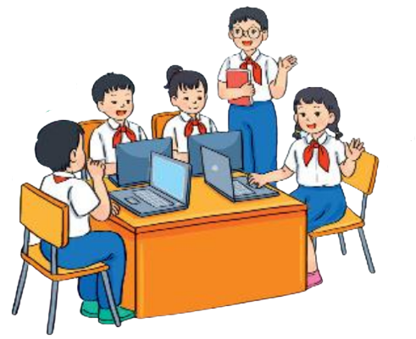
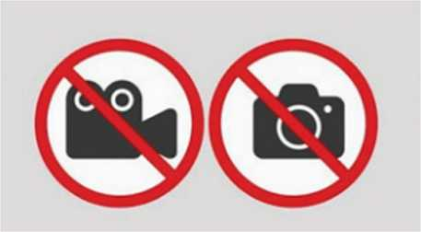
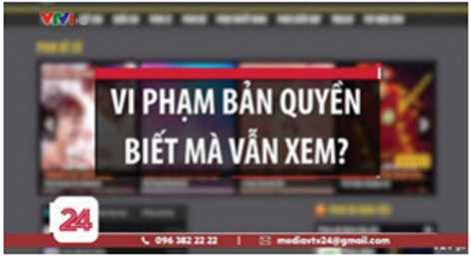
Cần tìm hiểu thông tin, trang bị cho mình những hiểu biết, những kiến thức pháp luật để có nhận thức đúng đắn và bảo đảm rằng mình sử dụng công nghệ kĩ thuật số có trách nhiệm, tránh vi phạm pháp luật và các chuẩn mực về văn hoá, đạo đức của xã hội.

Slide 9

Ba điều lưu ý để tránh các vi phạm khi sử dụng công nghệ kĩ thuật số:
• Tìm hiểu thông tin, trang bị cho mình những kiến thức cần thiết.
• Chỉ sử dụng những sản phẩm số khi có sự cho phép của tác giả hoặc có bản quyền sử dụng.
• Hầu hết thông tin trên Internet là có bản quyền.

Slide 10

LUYỆN TẬP
1. Hành động nào sau đây không vi phạm đạo đức và pháp luật?
A. Đăng tải thông tin sai sự thật lên mạng.
B. Cố ý nghe, ghi âm trái phép các cuộc nói chuyện.
C. Tặng đĩa nhạc có bản quyền em đã mua cho người khác.
D. Tải một bài trình chiếu của người khác từ Internet và sử dụng như là của mình tạo ra.
1. Hành động nào sau đây không vi phạm đạo đức và pháp luật?
A. Đăng tải thông tin sai sự thật lên mạng.
B. Cố ý nghe, ghi âm trái phép các cuộc nói chuyện.
C. Tặng đĩa nhạc có bản quyền em đã mua cho người khác.
D. Tải một bài trình chiếu của người khác từ Internet và sử dụng như là của mình tạo ra.

Slide 11
LUYỆN TẬP
2.Tình huống: Một người bạn của em chia sẻ video đánh nhau của một nhóm học sinh trong lớp. Em liền chia sẻ video đó cho giáo viên chủ nhiệm và thầy hiệu trưởng. Hành vi đó của em có bị coi là vi phạm đạo đức khi sử dụng công nghệ kĩ thuật số hay không?

Slide 12
2. TRUNG THỰC KHI TẠO RA SẢN PHẨM SỐ

Slide 13

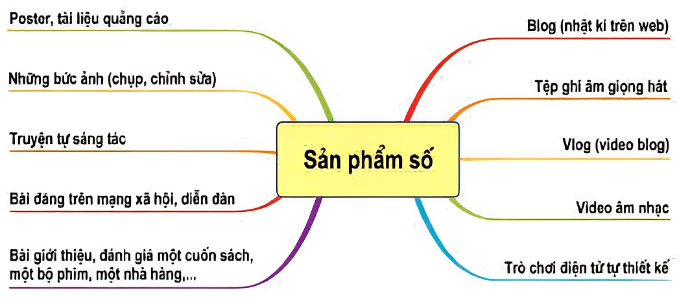
Có nhiều dạng sản phẩm số mà em có thể tạo ra, đáp ứng sở thích cũng như nhu cầu học tập, kết nối bạn bè

Slide 14
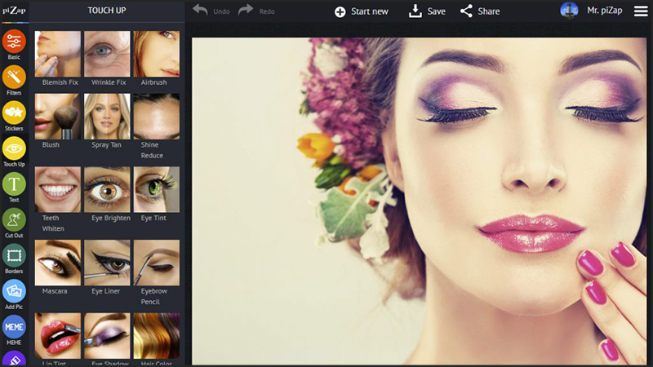
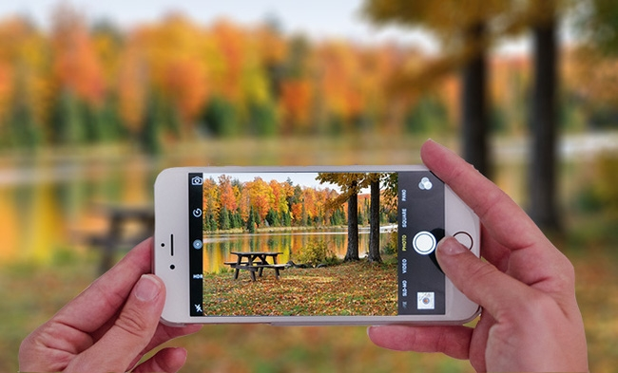
Tạo ra các sản phẩm số rất dễ dàng và nhanh chóng.
Tuy nhiên, em cần phải bảo đảm được sản phẩm số do bản thân tạo ra thể hiện được đạo đức, tính văn hoá và không vi phạm pháp luật.

Slide 15
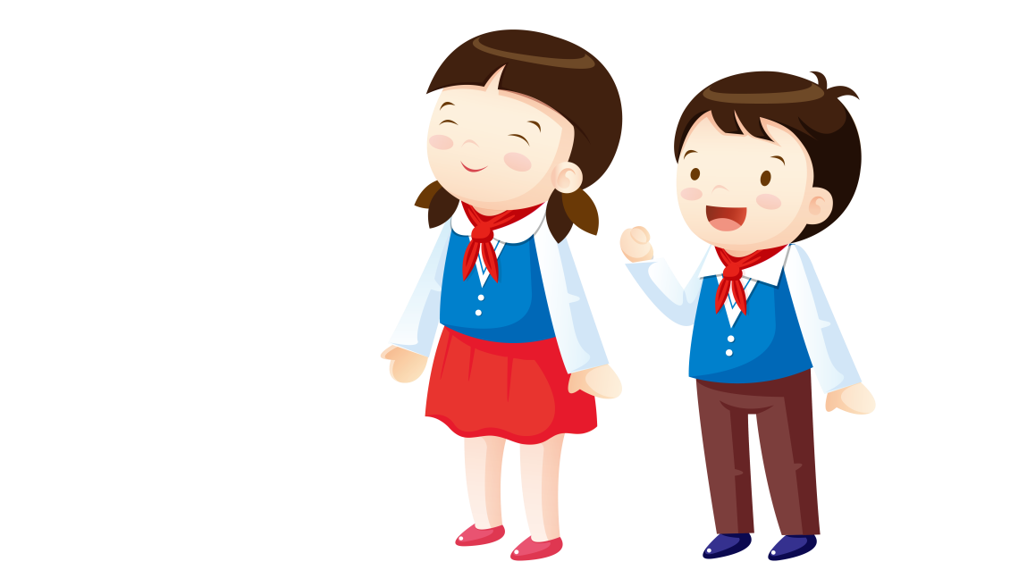
Cần trang bị cho mình những kiến thức cần thiết và chú ý một số điều sau:
1
Luôn trung thực trong quá trình tạo ra sản phẩm số
2
Không sử dụng các thông tin có bản quyền nếu chưa mua hoặc xin phép.
Nội dung và hình thức của sản phẩm tạo ra không được vi phạm các quy định, chuẩn mực về đạo đức, văn hoá trong xã hội nói chung
3

Slide 16
Cần bảo đảm tính văn hoá, thể hiện được đạo đức và tuân thủ pháp luật khi tạo ra các sản phẩm số, giúp tránh được việc lan truyền thông tin sai trái, đồng thời góp phần tạo ra một xã hội số lành mạnh và hợp pháp.

Slide 17



Em có cảnh báo và lời khuyên gì với bạn trong mỗi tình huống dưới đây?
a) Bạn em quay video các bạn trong lớp có hành vi bạo lực và đăng lên mạng xã hội.
b) Một người bạn sử dụng ảnh em chụp để tham gia một cuộc thi ảnh nhưng chưa có sự đồng ý của em.

Slide 18
LUYỆN TẬP
Em hãy xác định các hành động dưới đây là vi phạm hay không vi phạm đạo đức, pháp luật và văn hoá khi sử dụng công nghệ kĩ thuật số.
a) Chia sẻ thông tin mua bán động vật hoang dã quý hiếm.
b) Tạo một trang cá nhân để chia sẻ những kinh nghiệm học tập của mình.
c) Quay và lan truyền video bạo lực học đường.
d) Sáng tác một bài thơ về lớp và gửi bạn bè cùng đọc.
e) Tham gia cá cược bóng đá qua Internet.
f) Chia sẻ địa chỉ một website có chứa các bộ phim không có bản quyền sử dụng.

Slide 19

VẬN DỤNG
Em hãy tạo một sản phẩm số theo cách sáng tạo để hướng dẫn các bạn hiểu đúng về việc sử dụng công nghệ kĩ thuật số. Em hãy đảm bảo sản phẩm của mình thể hiện được đạo đức, tính văn hoá và không vi phạm pháp luật nhé.

